Slide 1
राष्ट्रिय कृषिगणना २०७८
प्रशिक्षकको लागि क्षेत्रीयस्तरको तालिम
मितिः चैत १६, २०७८
बाँके, मोरङ
दोस्रो दिनको प्रथम सत्र
अघिल्लो दिनको समिक्षा
कृषक परिवार छनौट विधि
लगत १ क भर्ने तरिका

Slide 2


प्रस्तुतिका विषय र सन्दर्भ सामाग्री
प्रस्तुतिका विषय
अघिल्लो दिनको समिक्षा
कृषक परिवार छनौट विधि
लगत १ क भर्ने तरिका
सन्दर्भ सामाग्री
सुपरिवेक्षक पुस्तिका
गणना पुस्तिका
2

Slide 3
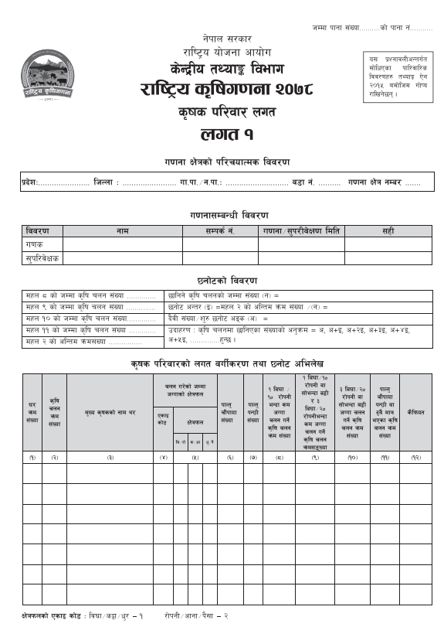
कृषक परिवार लगत (लगत १)

Slide 4
कृषक परिवार छनोट विधि
कृषक परिवार छनोट विधि
लगत १ को महल १ देखि महल ७ सम्मका विवरणहरू भरिसकेपछि यो लगतका बाँकी महलहरू (महल ८ देखि महल ११ सम्म) भर्ने र गणनाका लागि “कृषि चलन” छनोट गर्ने तरिका यहाँ दिइएको छ ।
लगत १ को महल ५ मा भरिएको जग्गाको क्षेत्रफललाई मुख्य आधार मानी कृषि चलनहरूलाई तीन वर्गमा (तहमा) विभाजन गर्नु पर्दछ र खेती नगरेका तर चौपाया र चराचुरुङ्गी भएका कृषि चलनहरूलाई एउटा छुट्टै वर्गमा विभाजन गर्नु पर्दछ ।
महल ५ मा लेखिएको क्षेत्रफलको आधारमा पहिलो वर्गमा पर्ने सवै कृषि चलन अथवा मुख्य कृषकहरूका लागि महल ८ मा क्रमसङ्ख्या १ बाट सुरुगरी सिलसिलेवार नम्बर लेख्दै जानुपर्दछ ।

Slide 5
कृषक परिवार छनोट विधि
पहिलो वर्गमा पर्ने सवै कृषि–चलनहरूलाई क्रमसङ्ख्या दिइसकेपछि(अन्तिम पाना सम्म पुगेपछि) दोश्रो वर्गमा पर्ने सवै चलनहरूका लागि महल ९ मा सिलसिलेवार नम्बर लेख्दै जानु पर्छ ।
यसरी नम्बर लेख्दा याद गर्नुपर्ने कुरा के छ भने महल ९ मा सिलसिलेवार नम्बर पाउने पहिलो कृषि चलन वा मुख्य कृषकको क्रमसङ्ख्या महल ८ मा लेखिएको क्रमसङ्ख्या भन्दा लगत्तै पछिको (माथिल्लो) सङ्ख्या हुनु पर्दछ ।
माथि भनिएबमोजिम क्रम नछुटाई महल १० र महल ११ मा क्रमशः तेश्रो र चौथो वर्गमा पर्ने कृषि–चलन वा मुख्य कृषकहरू छुट्याई सिलसिलेवार नम्बर लेख्नु पर्दछ ।

Slide 6
कृषक परिवार छनोट विधि
उदाहरणः तराईमा पर्ने कुनै जिल्लाको एक वडामा जम्मा १०९ कृषि–चलन (अथवा मुख्य कृषक) छन् ।
यी चलनहरूमध्ये ७२ चलन प्रत्येकमा जग्गाको क्षेत्रफल १ विघाभन्दा कम छ, यी चलनहरूको सिलसिलेवार नम्बर महल ८ मा लेखिन्छ ।
३१ वटा चलनहरूमा १ विघा वा सोभन्दा वढी तर ३ विघाभन्दा कम जग्गा भएको हुनाले यी चलनहरूको सिलसिलेवार नम्बर महल ९ मा लेखिन्छ ।
४ वटा चलनहरू प्रत्येकमा ३ विघा वा त्योभन्दा बढी जग्गा भएकोले महल १० मा र वाँकी २ चलनहरूमा पाल्तु चौपाया र पक्षीहरू मात्र भएकोले महल ११ मा पर्दछन् ।

Slide 7
कृषक परिवार छनोट विधि
यी १०९ कृषि–चलनहरूमध्ये ७२ वटा चलनहरूले लगत १ को महल ८ मा १, २, ३, ... ..., ७१ र ७२ क्रमसङ्ख्या पाउँछन् ।
३१ वटा चलनहरूले महल ९ मा ७३ देखि १०३ सम्मको क्रमसङ्ख्या पाउँछन् ।
यसपछि ४ वटा चलनहरूले महल १० मा १०४ देखि १०७ सम्म र दुईवटा चलनहरूले महल ११ मा अन्तिम १०८ र १०९ क्रमसङ्ख्या पाउँछन् ।
अर्थात्, अन्तिम क्रमसङ्ख्याले त्यस गणना क्षेत्रको जम्मा कृषि–चलनको सङ्ख्या जनाउँछ । यो अभ्यासलाई अनुसूची १ मा देखाइएको छ ।
त्यसैगरी तराई बाहेकका अन्य जिल्ला जहाँ क्षेत्रफलको एकाई रोपनी प्रयोग गरिन्छ त्यसको उदाहरण अनुसूची २ मा दिइएको छ ।

Slide 8
कृषक परिवार छनोट विधि
लगत १ बाट विगतका गणनामा झै सामान्यतया २५ (कम्तीमा २० र वढीमा ३० वटा) कृषि–चलनहरू छनोट गरी तिनीहरूको मात्र लगत २ (कृषक परिवार प्रश्नावली) भर्नुपर्दछ तापनि एउटा गणना क्षेत्रमा गणना गर्नुपर्ने चलनहरूको सङ्ख्या विभागले उपलब्ध गराएको राष्टिय जनगणनाबाट प्राप्त कृषिचलन संख्या र हाल लगत १ बाट कायम भएको कृषिचलन संख्यामा भरपर्दछ ।
कृषिचलन छनोट संख्या यकिन गर्ने विधि यसप्रकार छः
सबैभन्दा पहिले लगत १ बाट प्राप्त भएको गणना क्षेत्र भित्रको जम्मा कृषि चलन (अथवा मुख्य कृषक) सङ्ख्यालाई केन्द्रीय तथ्याङ्क विभागबाट (राष्ट्रिय जनगणना २०७८ को आधारमा) उपलव्ध गराइएको गणना क्षेत्र भित्रको जम्मा कृषि चलन सङ्ख्याले भाग गर्नुपर्दछ ।
यसरी भाग गरेर आएको सङ्ख्याको आधारमा मन्जुसा २ बाट छनोट गर्नुपर्ने कृषि चलन संख्या एकिन गर्नु पर्दछ वा अनुपातलाई २५ ले गुणन गर्दा कायम हुन आएको सङ्ख्या बराबरको सङ्ख्यामा गणनाको लागि कृषि चलन छनोट गर्नु पर्दछ ।

Slide 9
कृषक परिवार छनोट विधि
माथि भने वमोजिम सङ्ख्या निर्धारण गर्दा २० भन्दा कम सङ्ख्या आएमा पनि २० वटा चलनको गणना गर्नुपर्दछ, यसै गरी ३० भन्दा वढी सङ्ख्या आएमा पनि ३० वटा चलनको मात्र गणना गर्नुपर्दछ ।
गणना क्षेत्रमा गणना गर्नुपर्ने सङ्ख्या निश्चित गर्न सुपरिवेकक्षेक पुस्तिकाको मञ्जूषा २ ले मद्दत गर्नेछ ।
उदाहरण –
छानिएको कुनै एक गणना क्षेत्रमा लगत १ सूचीकरण गर्दाको जम्मा कृषिचलन संख्या = १०९
राष्ट्रिय जनगणना २०७८ को सूचीकरणबाट प्राप्त जम्मा कृषिचलन संख्या = १०५,
भए छनौट यस प्रकार गर्नुपर्दछ ।
लगत १ वाट कायम हुन आएको कृषि चलन सङ्ख्या
राष्ट्रिय जनगणना २०७८ बाट प्राप्त कृषि चलन सङ्ख्या
= १०९ ⁄ १०५ = १.०३८ ≈ १.०४
अव, सुपरिवेक्षक पुस्तिकामा दिएको मञ्जूषा २ हेर्दा यस गणना क्षेत्रमा गणना गर्नुपर्ने कृषि चलन सङ्ख्या २६ हुने भयो ।

Slide 10
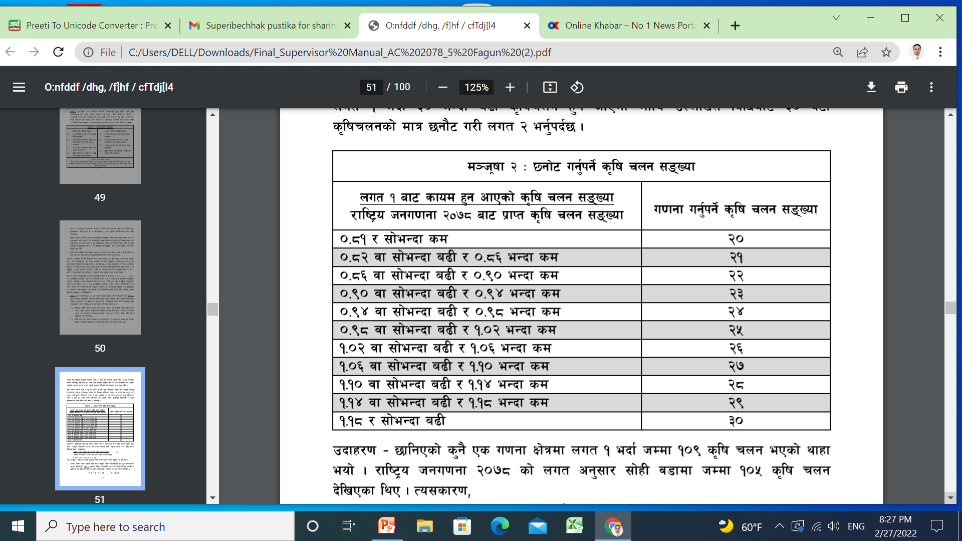
कृषक परिवार छनोट विधि

Slide 11
कृषक परिवार छनोट विधि
गणना क्षेत्रमा गणना गर्नुपर्ने कृषि चलन सङ्ख्या यकिन गरिसकेपछि कुन कुन चलनहरूको (कृषक परिवारको) लगत २ (कृषक परिवार प्रश्नावली) भर्नुपर्ने हो भनी निश्चित गर्नुपर्दछ ।
छनोटमा पर्ने कृषि चलनहरू वा कृषक परिवारहरू) निश्चित गर्ने सूत्र निम्न वमोजिम छः
अ, अ + इ , अ + २इ, ...........अं + (न–१)इ
अर्थात् कुनै गणना क्षेत्रबाट “न” वटा कृषि चलन छान्नुपर्ने भए छानिने चलनहरुको (कृषक परिवारहरुको) क्रमसङ्ख्या माथि लेखिए वमोजिम हुन्छ ।

Slide 12
कृषक परिवार छनोट विधि
साथै माथिको सूत्रमा,
अ = शुरू छनोट अङ्क, र
इ = छनोट अन्तर सङ्ख्या हो ।
यसपछि छनोट अन्तर सङ्ख्या “इ” निकाल्नु पर्दछ । छनोट अन्तर सङ्ख्या निकाल्ने सूत्र यस प्रकार छः
छनोट अन्तर सङ्ख्या (इ) = (गणना क्षेत्रको जम्मा कृषि चलन सङ्ख्या) ⁄ (न)
= (१०९) ⁄ (२६) = ४.१९२ ≈४.१९

Slide 13
कृषक परिवार छनोट विधि
गणना क्षेत्रमा गणना गर्नुपर्ने कृषि चलन सङ्ख्या यकिन गरिसकेपछि कुन कुन चलनहरूको (कृषक परिवारको) लगत २ (कृषक परिवार प्रश्नावली) भर्नुपर्ने हो भनी निश्चित गर्नुपर्दछ ।
अव, सुरु छनोट अङ्क (अ) निश्चित् गर्नका लागि Random Number Table को प्रयोग गर्नुपर्दछ ।
यो उदाहरणमा शुरू छनोट अङ्क १, २, ३, र ४ मध्ये एक अङ्क निकाल्नु पर्दछ ।
यसका लागि Random Number Table प्रयोग गर्ने तरिका अनुसूची ३ मा र दैवी संख्या तालिका (Random Number Table) सुपरिवेक्षक पुस्तिकाको अनुसूची ४ मा दिइएको छ ।

Slide 14
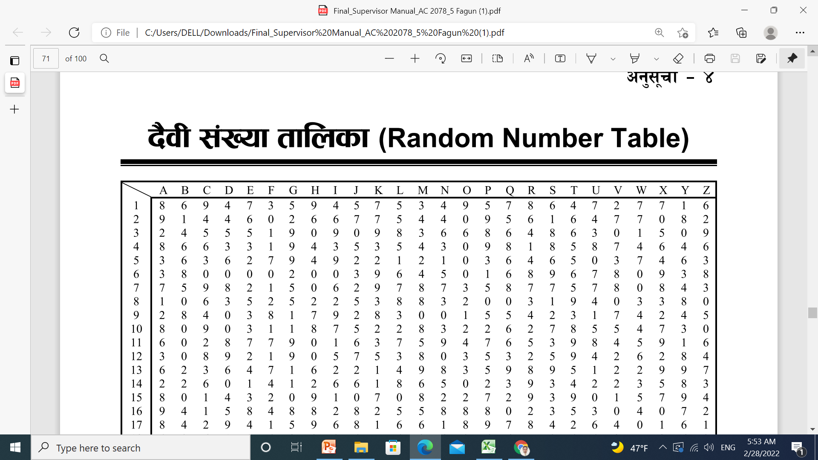

Slide 15
कृषक परिवार छनोट विधि
मानौ त्यस गणना क्षेत्र भित्रको मुख्य स्थानको नाम मानपुर छ भने Random Number Table बाट M को लाइनमा सिधै तलतिर हेर्दा १ देखि ४ सम्म जुन पहिला आउछ त्यो संख्या नै पहिलो छनोटमा पर्ने कृषिचलन संख्या लिनुपर्दछ ।
यहाँ पहिला ३ आएकोले तेश्रो कृषिचलनलाई शुरुको छनोट कृषिचलन मान्नुपर्दछ ।
अव यसमा हरेक पटक छनोट अन्तर जोड्दै क्रमशः कृषिचलनहरु छान्दै जानुपर्दछ ।
यसरी छान्दा अन्तिम छनोट हुने कृषिचलन संख्या त्यो गणना क्षेत्रको अन्तिम कृषिचलन संख्या भन्दा बढी हुनै सक्दैन भएमा छनोट विधि मिलेन भन्ने बुझ्नुपर्दछ ।

Slide 16
कृषक परिवार छनोट विधि
फेरि एक पटक माथिको उदाहरण हेरौः
यसमा, गणना गर्नुपर्ने कृषि चलनहरुको सङ्ख्या (न) = २६
छनोट अन्तर सङ्ख्या (इ) = ४.१९
मानौ, सुरु छनोट अङ्क (अ) = ३
यहाँ गणनाका लागि छानिएका कृषि चलन वा मुख्य कृषकहरूको क्रमसङ्ख्या यस्तो हुन्छ

Slide 17
कृषक परिवार छनोट विधि

Slide 18
कृषक परिवार छनोट विधि

Slide 19
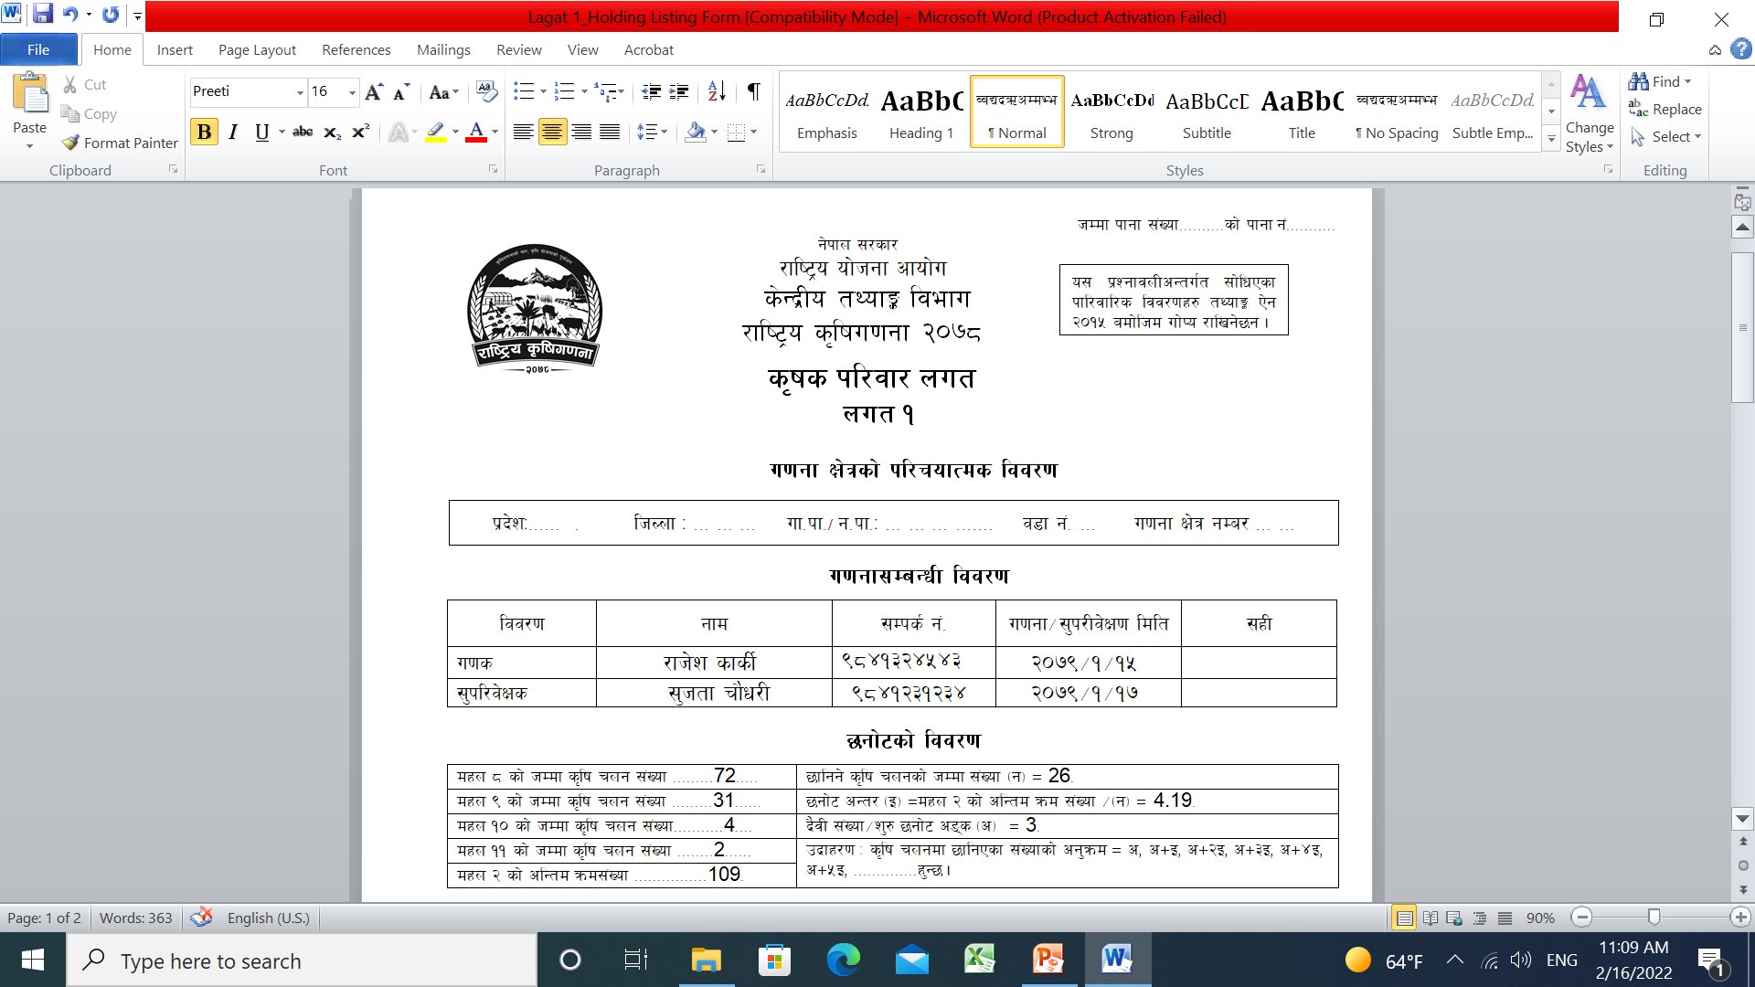
कृषक परिवार छनोट विधि

Slide 20
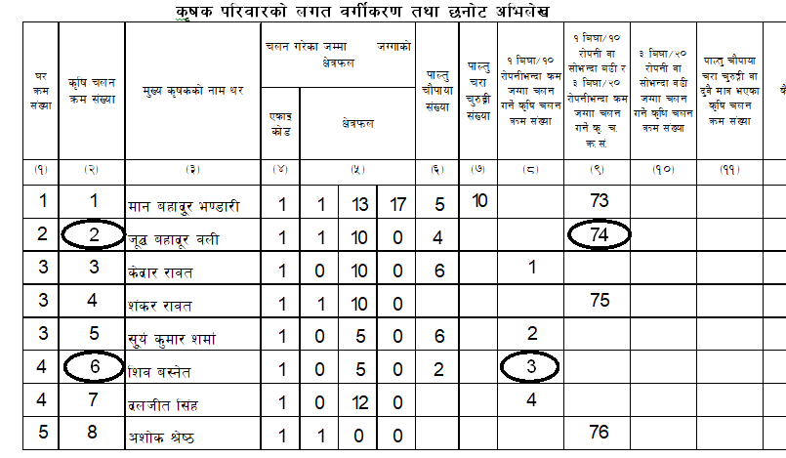
कृषक परिवार छनोट विधि

Slide 21
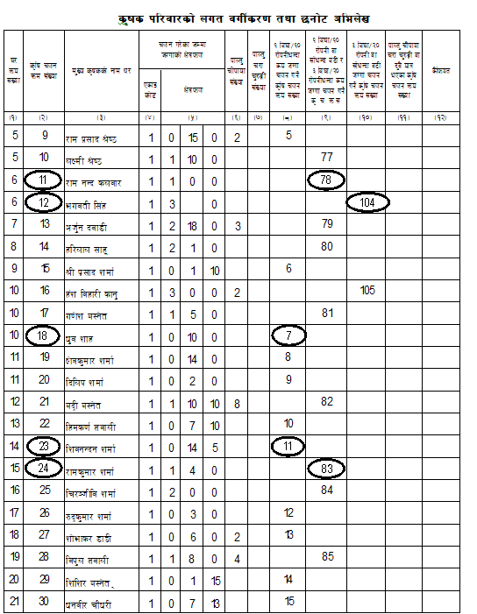
कृषक परिवार छनोट विधि

Slide 22
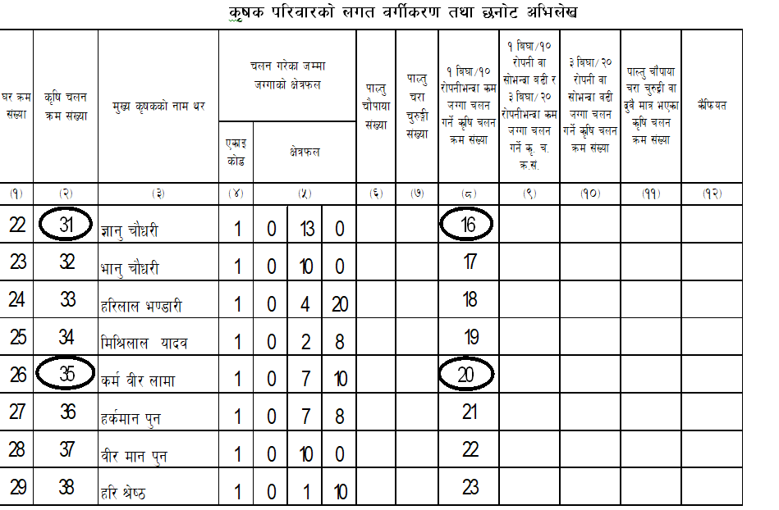
कृषक परिवार छनोट विधि

Slide 23
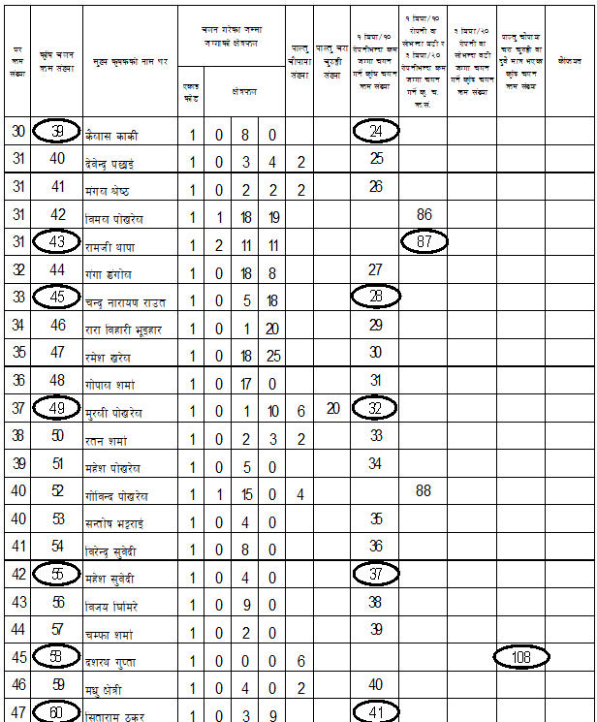
कृषक परिवार छनोट विधि

Slide 24
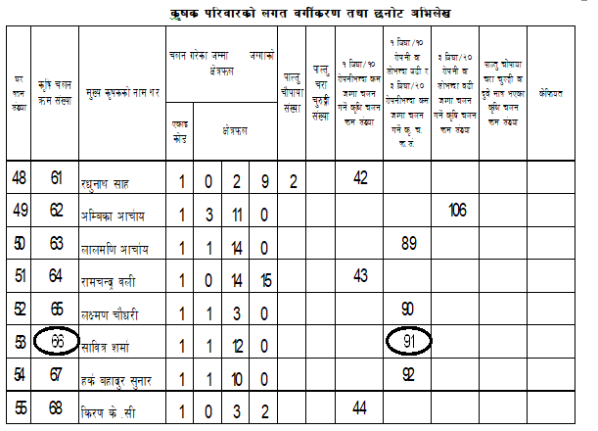
कृषक परिवार छनोट विधि

Slide 25
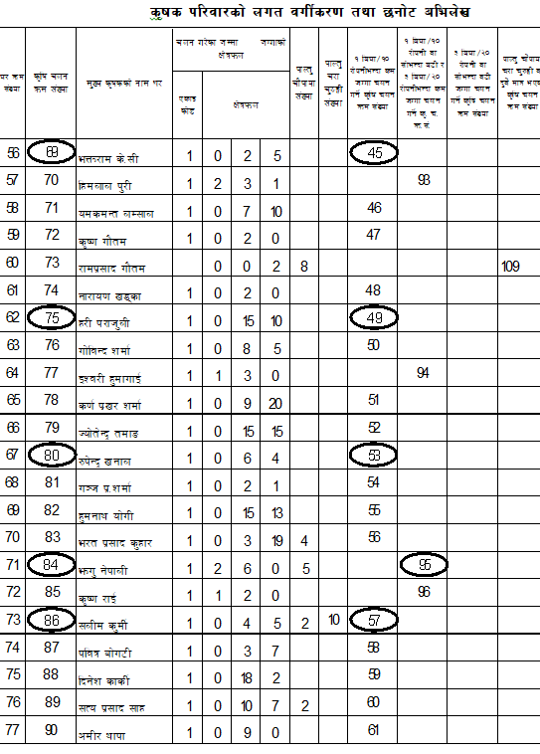
कृषक परिवार छनोट विधि

Slide 26
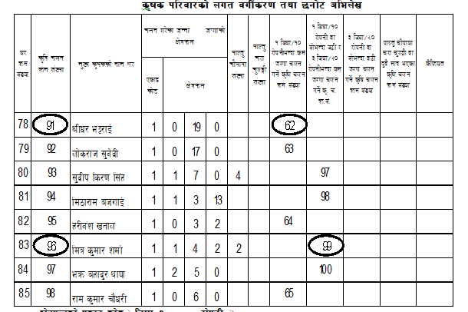
कृषक परिवार छनोट विधि

Slide 27
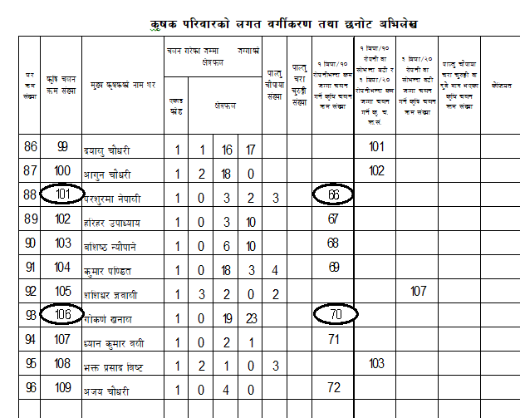
कृषक परिवार छनोट विधि

Slide 28
कृषक परिवार छनोट विधि
यहॉ स्मरण गर्नुपर्ने कुरा के छ भने माथि जे सुकै कुरा लेखिएको भएता पनि केन्द्रीय तथ्यांक विभागबाट उपलब्ध गराइएको गणना क्षेत्र भित्रका कृषिचलन संख्या २५ भन्दा कम छ र लगत १ को सूचीकरणबाट ३० वा ३० भन्दा कम आएमा सवै कृषिचलनको लगत २ भर्नुपर्दछ ।
तर यस्तो अवस्थामा सूचिकरण लगत १ भर्दा ३० भन्दा बढी कृषिचलन सूचीकरण हुन आएमा उक्त गणना क्षेत्रबाट ३० वटा कृषिचलनको मात्र छनोट (माथि झै) गरी लगत २ भर्नुपर्दछ ।

Slide 29
छनोट विधि (सारांश)
क्र. सं. | कुनै गणना क्षेत्रमा |  | लगत २ भर्नको लागि छनोट गर्नुपर्ने कृषिचलन संख्या कसरी पत्तालगाउने ?
 | जनगणनाबाट प्राप्त कृषि चलनको संख्या (उपलब्ध गरार्इएको हुन्छ) | कृषिगणनाको बेला गणकले सूचीकरण गर्दा कायम भएको जम्मा कृषि चलन संख्या
१ | १२० | १५० | =150/120 = 1.25 = 30 कृषिचलन छनोट गर्ने
२ |  | १२० | =120/120 =1.0 = 25 कृषिचलन छनोट गर्ने
३ |  | १०० | =100/120 =0.83 = 21 ]कृषिचलन छनोट गर्ने
४ | २७ | ४४ | =44/27 =1.63 = 30 कृषिचलन छनोट गर्ने
५ |  | ३० | =30/27 =1.11 = 28 कृषिचलन छनोट गर्ने
६ |  | २२ | =22/27 =0.81 = 20 कृषिचलन छनोट गर्ने
विभागबाट उपलब्ध गराइएको कृषिचलन २५ भन्दा कम भएमा मात्र
७ | १४ | ११ | 11 वटैको गणना गर्ने
८ |  | २७ | 27 वटैको गणना गर्ने
९ |  | ३२ | 30 वटाको मात्र गणना गर्ने
१० | २४ | १५ | 15 वटैको गणना गर्ने
११ |  | ३० | 30 वटैको गणना गर्ने
१२ |  | ३५ | 30 वटाको मात्र गणना गर्ने

Slide 30
छनोट विधि (सारांश)
छनोटका चरणहरु १. लगत १ फारम भर्दा प्राप्त भएको जम्मा कृषिचलनलाई विभागले दिएको कृषिचलनले भाग गर्ने २. भाग गरी आएको अंकको आधारमा मन्जुषा २ बाट छनोट गरिनुपर्ने कृषिचलन संख्या एकिन गर्ने ३. लगत १ बाट प्राप्त भएको कृषिचलन संख्यालाई छनोट गर्नुपर्ने कृषिचलन संख्याले भाग गरी छनोट अन्तर निकाल्ने ४. छनोट अन्तरमा दशमलव भन्दा अगाडिको अंकको आधारमा Random Number Table (RNT) बाट पहिलो कृषिचलन छनोट गर्ने

Slide 31
छनोट विधि (सारांश)
छनोटका चरणहरु ५. गणना क्षेत्रको प्रचलित स्थानको नामको पहिलो अंग्रेजी अक्षर लिइ RNT मा त्यहि अक्षरको ठीक तल १ देखि छनोट अन्तर नम्बर वीचको अंक जुन पहिला आउछ त्यसलाई नै पहिलो छनोट नम्बर मान्ने ६. यदि छनोट अन्तरमा दशमलव भन्दा अगाडि दुईअंक (2 digits) को नम्बर भए RNT हेर्दा पनि लगत्तैको अर्को अक्षरसमेत एकैसाथ लिइ पहिलो छनोट नम्बर पत्ता लगाउने ७ पहिलो कृषिचलन क्रमसंख्यामा क्रमशः छनोट अन्तर जोड्दै अरु बाकी कृषिचलन छनोट गर्ने ८ अन्तिम छनोट संख्या त्यो गणना क्षेत्रको अन्तिम कृषिचलन संख्या भन्दा बढी हुनुहुदैन

Slide 32
थप उदाहरणहरु १
जनगणनाबाट प्राप्त कृषिचलन संख्या = १७५
लगत १ बाट कायम भएको कृषिचलन संख्या = १९०
लगत १ बाट कायम भएको कृषिचलन संख्या १९०
= १.०८
जनगणनाबाट प्राप्त कृषिचलन संख्या १७५
छनोट गर्नुपर्ने कृषिचलन संख्या = २७ (मन्जुष २ अनुसार)
लगत १ बट कायम भएको कृषिचलन संख्या १९०
छनोट अन्तर, इ =
छनोट गर्नुपर्ने कृषिचलन संख्या २७
= ७.०४
गणना क्षेत्र (जानकीचौक) J को लागि पहिलो छनौट नम्बर, अ =५ (RNTबाट)औ कृषिचलन पहिलो कृषिचलन छनोट अ = ५ औ कृषिचलन(वर्गिकरण गरिएको महलमा कृषिचलन ५ लाई छनोट गर्ने)
दोश्रो कृषिचलन छनोट अ+ इ = ५+ ७.०४ = १२.०४ १२औ कृषिचलन छनोट गर्ने
तेश्रो कृषिचलन छनोट अं+२∗इ = ५+२∗७.०४ = १९.०८ १९ औ कृषिचलन छनोट गर्ने
चौथो कृषिचलन छनोट अं+३∗इ = ५+३∗७.०४ = २६.१२ २६ औ कृषिचलन छनोट गर्ने
........................ ....................
सत्ताइसौ कृषिचलन छनोट अं+(२७–१)∗इ =५+२६∗७.०४ =१८८.०४ = १८८औ कृषिचलन छनोट गर्ने
यसरी १९० कृषिचलनबाट २७ कृषिचलनको छनोट गरी लगत २ भर्नुपर्दछ ।

Slide 33
थप उदाहरणहरु २ (जनगणनाबाट प्राप्त कृषिचलन संख्या २५ भन्दा कम भएमा)
जनगणनाबाट प्राप्त कृषिचलन संख्या = २२
लगत १ बाट कायम भएको कृषिचलन संख्या = २८
छनोट गर्नुपर्ने कृषिचलन संख्या = २८ (पूर्ण गणना)
थप उदाहरणहरु ३ (जनगणनाबाट प्राप्त कृषिचलन संख्या २५ भन्दा कम भएमा)
जनगणनाबाट प्राप्त कृषिचलन संख्या = २३
लगत १ बाट कायम भएको कृषिचलन संख्या = ३०
छनोट गर्नुपर्ने कृषिचलन संख्या = ३०(पूर्ण गणना , छनोट गर्न नपर्ने)
नोटः जनगणनाबाट प्राप्त कृषिचलन २५ भन्दा कम (१ देखि २४ सम्म) दिइएकोछ र हाल लगत १ बाट कायम भएको संख्या १ देखि ३० सम्म भएमा पूर्ण गणना गर्ने (छनोट गर्न पर्दैन)

Slide 34
थप उदाहरणहरु ४ (जनगणनाबाट प्राप्त कृषिचलन संख्या २५ भन्दा कम भएमा)
जनगणनाबाट प्राप्त कृषिचलन संख्या = २३
लगत १ बाट कायम भएको कृषिचलन संख्या = ३५
जनगणनाबाट प्राप्त कृषिचलन संख्या २५ भन्दा कम तर हाल लगत १ मा ३० भन्दा बढी जतिसुकै भएपनि बढीमा ३० कृषिचलनको छनोट गर्नु पर्ने
छनोट गर्नुपर्ने कृषिचलन संख्या = ३०
लगत १ बाट कायम भएको कृषिचलन संख्या ३५
छनोट अन्तर, इ =
छनोट गर्नुपर्ने कृषिचलन संख्या ३०
= १.१७
गणना क्षेत्र (मिलनचोक) M कोलागि पहिलो छनौट नम्बर, अ =१ (RNTबाट)पहिलो कृषिचलन पहिलो कृषिचलन छनोट अ = पहिलो कृषिचलन (वर्गिकरण गरिएको महलमा कृषिचलन १ लाई छनोट गर्ने)
दोश्रो कृषिचलन छनोट अ+ इ = १+ १.१७ = २.१७ दोश्रो कृषिचलन छनोट गर्ने
तेश्रो कृषिचलन छनोट अं+२∗इ = १+२∗१.१७ = ३.३४ तेश्रो कृषिचलन छनोट गर्ने
चौथो कृषिचलन छनोट अं+३∗इ = १+३∗१.१७ = ६.१ छैटौ कृषिचलन छनोट गर्ने
........................ ....................
तीसौ कृषिचलन छनोट अं+(३०–१)∗इ = १+२९∗१.१७ = ३४.९३ = ३५ औ कृषिचलन छनोट गर्ने
यसरी ३५ कृषिचलनबाट ३० कृषिचलनको छनोट गरी लगत २ भर्नुपर्दछ ।

Slide 35
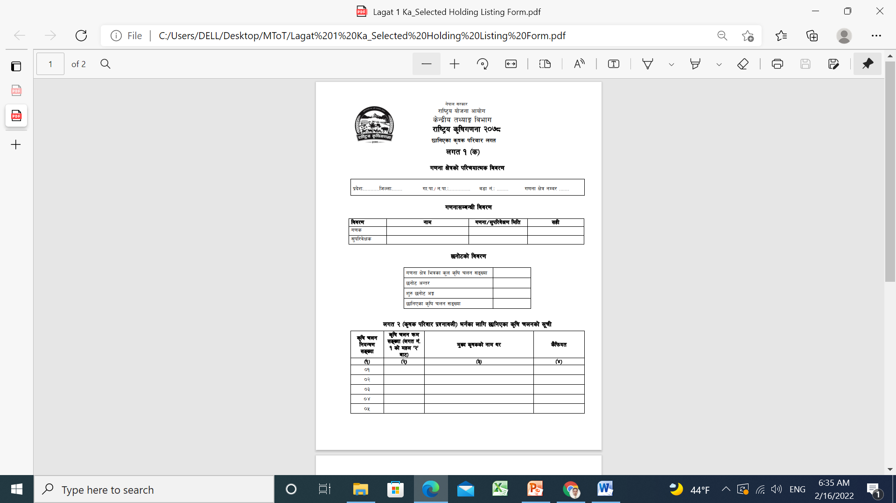
छानिएका कृषक परिवार लगत (लगत १ क)

Slide 36
छानिएका कृषक परिवार लगत (लगत १ क)
उद्देश्य:
लगत २ भर्न गणकलाई आवश्यक पर्ने छानिएका कृषक परिवारको (कृषि चलनको) सूची तयार गर्नु यो लगतको मुख्य उद्देश्य हो ।
लगत १ बाट सुपरिवेक्षकले लगत २ भर्नुपर्ने कृषक परिवारहरु छानेपछि गणकले सो लगत १ बाट यो उतार फारामको रुपमा तयार गर्नुपर्दछ ।
यो लगतमा पनि मुख्य चार खण्ड छन्:
  गणना क्षेत्रको परिचयात्मक विवरण
  गणक र सुपरिवेक्षकको नाम, सही, मिति
  छनोटको विवरण
  कृषक परिवार प्रश्नावली (लगत २) भर्नका लागि छानिएका कृषि चलनको सूची

Slide 37

छानिएका कृषक परिवार लगत (लगत १ क)
लगत १ मा जस्तै गरेर यो लगतको शीर्षस्थानमा प्रदेश, जिल्ला, गाउँपालिका/नगरपालिका, वडा नं. र गणना क्षेत्र नम्बर लेख्नुपर्छ ।

Slide 38
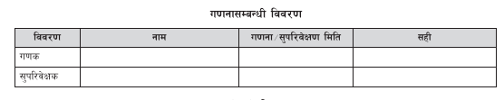
छानिएका कृषक परिवार लगत (लगत १ क)
गणनासम्बन्धी विवरणमा गणक र सुपरिवेक्षकको नाम, गणक/सुपरिवेक्षण मिति, सही उल्लेख गर्नुपर्छ ।

Slide 39
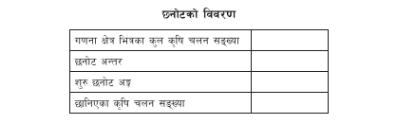
छानिएका कृषक परिवार लगत (लगत १ क)
तोकिएको गणना क्षेत्रमा भएका कुल कृषि चलन सङ्ख्या, छनोट अन्तर, शुरु छनोट अङ्क र छानिएका कृषि चलन सङ्ख्या लगत १ अनुसार नै यस फारामको छनोटको विवरणअन्तर्गत उपयुक्त स्थानमा लेख्नुपर्छ ।

Slide 40
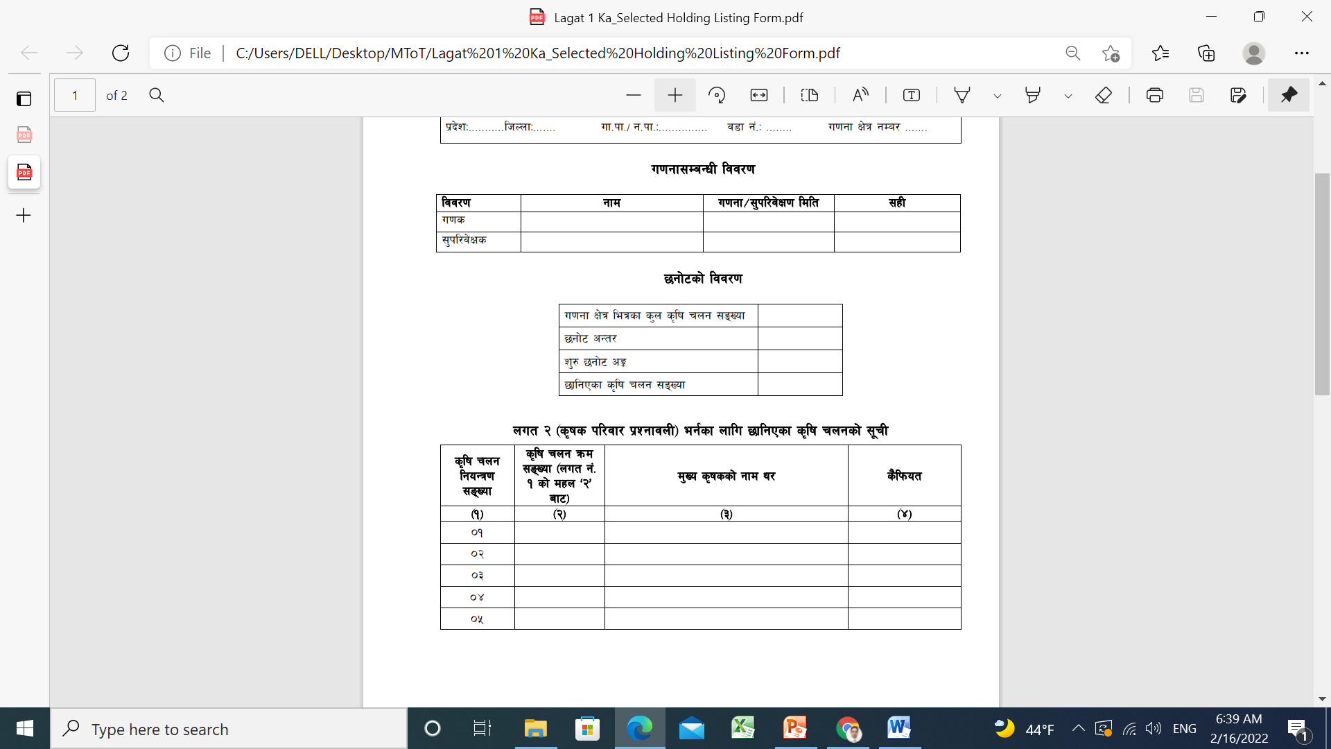
छानिएका कृषक परिवार लगत (लगत १ क)
कृषि–चलन नियन्त्रण सङ्ख्या (महल १)
यो लगत उतार फारामको महल–१ मा कृषि–चलन नियन्त्रण सङ्ख्या पहिले नै छापिसकिएको हुँदा यसमा गणकले सङ्ख्या लेख्नु पर्दैन ।
यो सङ्ख्या १ देखि ३० सम्म छ ।
कृषि–चलन क्रम सङ्ख्या (महल २)
महल–२ मा लगत १ मा छानिएका कृषि चलनको क्रमसङ्ख्या सार्नु पर्दछ ।
यो क्रम सङ्ख्या लगत १ को महल–२ मा भएको क्रम सङ्ख्या हो ।
मुख्य कृषकको नाम, थर
(महल ३)
महल–३ मा गणनाका लागि छानिएका मुख्य कृषकहरुको नाम थर उल्लेख गर्नुपर्छ ।
यो नाम थर पनि लगत १ को महल ३ बाट सार्नु पर्दछ ।
कैफियत
(महल ४)
मुख्य कृषकको चयन गर्दा कुनै समस्या (जस्तै एउटै नाम भएका दुई वा धेरै मुख्य कृषक) भए कैफियतमा उल्लेख गर्नुपर्छ ।
क्रमशः

Slide 41



छलफल तथा प्रश्नोत्तर

Slide 42
पुनरावलोकनका लागि केही प्रश्नहरू
कृषक परिवार छनोट विधि अन्तर्गत कृषक परिवारलाई कति वर्गमा बाँडिएको छ र ती के के हुन्?
कृषक परिवार छनोट विधि अन्तर्गत “न”, “अ” र “इ” भन्नाले के बुझिन्छ?
कृषक परिवार छनोट विधि अन्तर्गत “न” पत्ता लगाउने विधि के हो?
कृषक परिवार छनोट विधि अन्तर्गत “इ” पत्ता लगाउने विधि के हो?
कस्तो अवस्थामा गणना क्षेत्र भित्रका सवै कृषिचलनको लगत २ भर्नुपर्दछ?
लगत १ क फारामको मुख्य उद्देश्य के हो?
42

Slide 43
सारांश तथा निष्कर्ष
कृषक परिवार छनौट विधि
लगत १ क भर्ने तरिका
43

Slide 44
विस्तृत जानकारीका लागि गणक पुस्तिकाको पेज २० देखि २६ सम्म र सुपरिवेक्षक पुस्तिकाको पेज ४३ देखि ६५ सम्म अध्ययन गर्नुहोस्
धन्यवाद !
44

